Slide 1


Detecció precoç e IB del consum de risc d’alcohol en patologia crònica
Subdirecció General de Drogodependències
Notes:
Programa Beveu Menys és un programa de la Subdirecció General de Drogodependències del Departament de Salut, que actualment compta amb la col·laboració de CAMFiC i AIFICC.
Desenvoluparem un curs de 4 o 8 hores segons el que l’EAP ha acordat.

Slide 2
Guió
09:00h–09:30h | Per què alcohol i malalties cròniques? El Beveu Menys en el Pla de salut 2011-2015 Estela Díaz Subdirecció Drogodependències. Agència Salut Pública
09:30h–11:00h | Abordatge del consum de risc d’alcohol en el pacient amb HTA Antoni Duran ABS Valls Urbà
11:00h–11:30h | Descans
11:30h–12:30h | Alcohol i Depressió. Abordatge i intervenció breu en el consum de risc d’alcohol en persones amb depressió Antoni Duran ABS Valls Urbà
12:30h–13:00h | Debat final

Slide 3
Beveu Menys al
Pla de salut 2011-2015
1
Notes:
A partir d’aquesta diapositiva començarem a veure com s’aborden els problemes relacionat amb el consum d’alcohol. El primer que hem de saber és quantificar el consum.

Slide 4
Programa Beveu Menys
Programa de la Subdirecció General de Drogodependències (Departament de Salut) en col·laboració amb les societats CAMFiC i AIFICC
El programa Beveu menys pretén dotar als professionals de l’Atenció Primària dels coneixements i els instruments necessaris per poder fer identificació precoç i intervencions breus en els bevedors de risc.
Amb l’objectiu de disminuir la incidència i prevalença dels trastorns relacionats amb l’alcohol i la síndrome de dependència.
Notes:
Pretén desenvolupar i difondre a tota l’Atenció Primària de Salut un protocol d’intervenció estandarditzat consisten en: identificació precoç
intervenció breu
L’objectiu final és disminuir la incidència i prevalença dels trastorns relacionats amb l’alcohol i la síndrome de dependència.

Slide 5

Què promou el programa Beveu Menys?
La informació i formació continuada dels seus membres
La millora del coneixement sobre les actuacions preventives
L’intercanvi d’experiències entre els seus membres
La participació en jornades i congressos
Les iniciatives de recerca sobre el tema
La participació en accions comunitàries
Informació i formació
Coneixements
Intercanvi experiències
Jornades
Recerca
Accions comunitàries

Slide 6
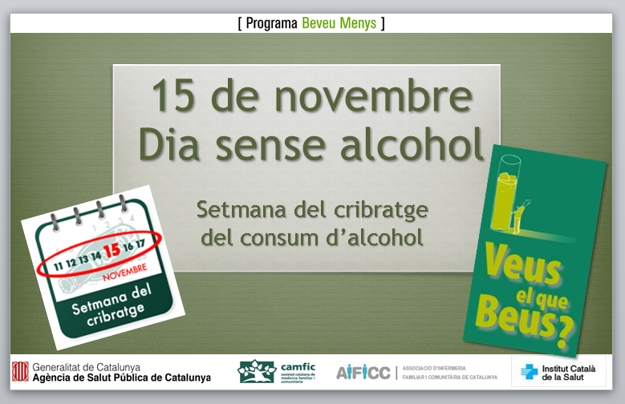
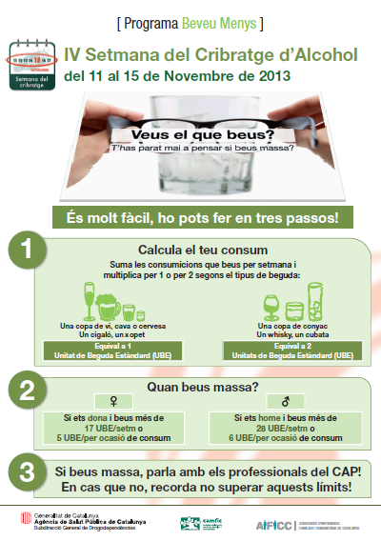
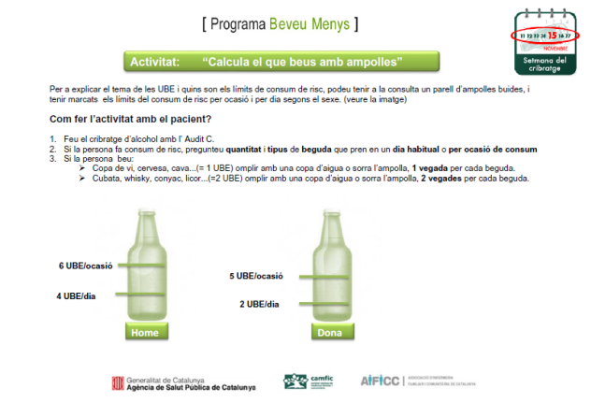
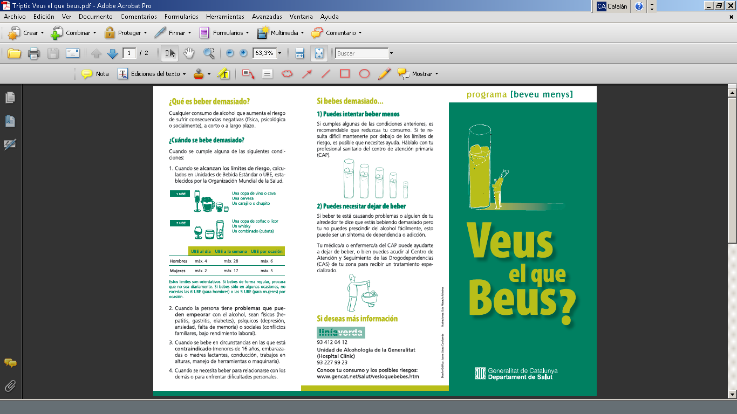
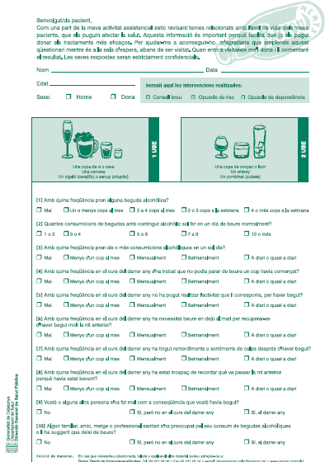
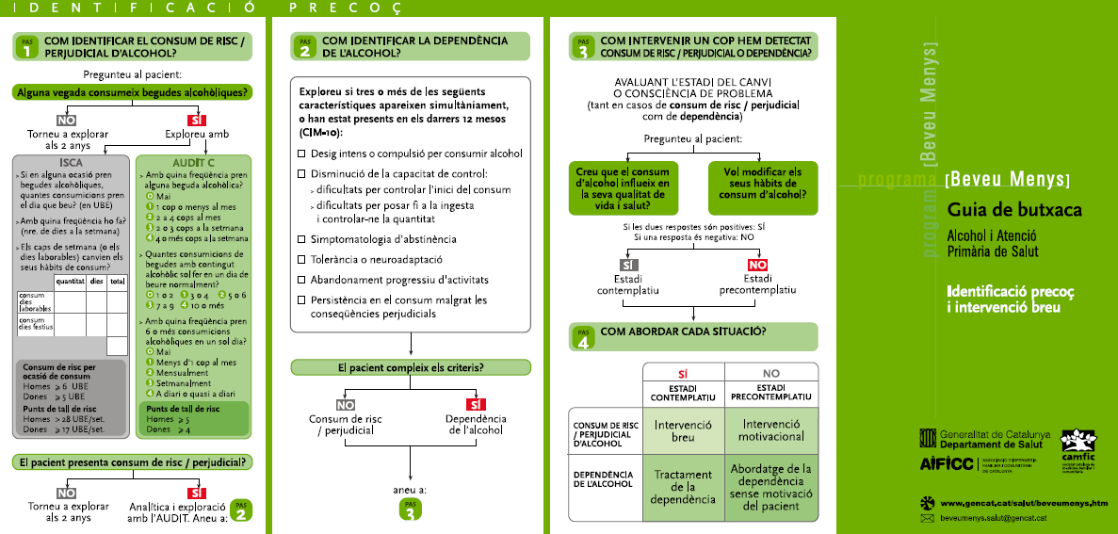
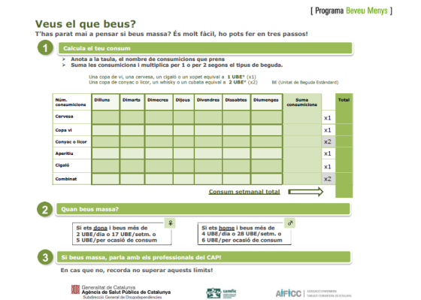
Materials programa Beveu Menys

Slide 7
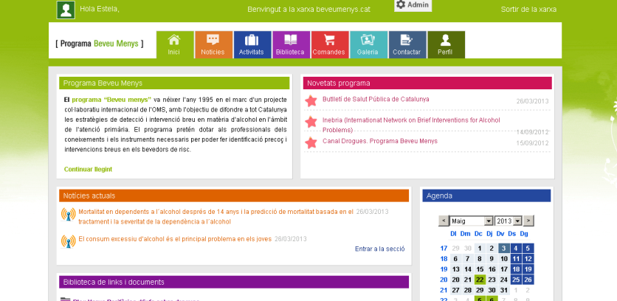
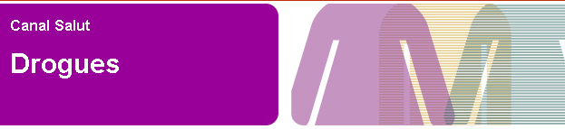
Recursos en línia:
Plataforma per a referents
Canal drogues
Eina de comunicació i intercanvi entre els referents de la XaROH.
Recull de notícies del programa
Actualització constant de notícies sobre alcohol
Informació actualitzada sobre alcohol i drogues adreçada a professionals i població general
Hemeroteca virtual: Recull de materials de drogues realitzats a Catalunya

Slide 8
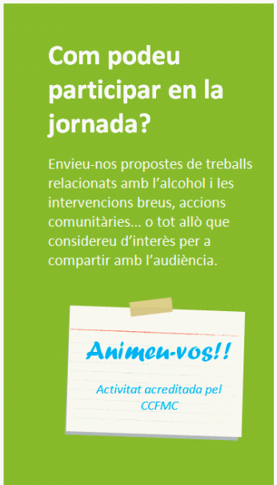
V Jornada de la XaROH del programa Beveu Menys
2 d’octubre 2014
Jornada d’intercanvi d’experiències dels referents i d’actualització de les novetats del programa i dels temes d’alcohol.

Slide 9
Pla de salut 2011-2015. Objectius I
Implementar les estratègies de detecció precoç i intervenció breu del consum de risc d’alcohol a l’atenció primària de la regió de Tarragona, i adaptar-les adequadament per poder incidir en aquells malalts que presentin les malalties cròniques prioritzades en el pla de salut.
Definir un model de qualitat en l’atenció al consum de risc d’alcohol i als problemes de salut i socials que ocasiona que vagi des de la detecció precoç al tractament i garanteixi la continuïtat assistencial (primària – hospital) i una millor evolució de les malalties cròniques.

Slide 10
Pla de salut 2011-2015. Objectius II
Definir el model de programa territorial que integri les activitats de salut pública en l’àmbit de la disminució del consum de risc d’alcohol (normativa, prevenció inici en escoles, activitats comunitàries, promoure l’equitat en l’atenció, activitats de sensibilització i màrqueting social) i assistencials (detecció del consum i consell per a reducció del consum, coordinació i derivació entre nivells assistencials) → Èmfasi en Beveu menys
Objectius secundaris:
  Definir els requeriments mínims d’informació a recollir a l’HC i Sistema d’Informació de Salut Pública i els indicadors pel registre i recordatori de les activitats i pel seguiment del procés
  Millorar els continguts definits a Canal Salut

Slide 11
Pla de salut 2011-2015. Resultats esperats
Augment del cribratge del consum de risc d’alcohol en la RS de Tarragona
Millor identificació dels bevedors de risc en la RS de Tarragona
Augment del consell a bevedors de risc en la RS de Tarragona
Augment del percentatge de pacients crònics (hipertensió, depressió...) atesos a l’atenció primària de la RS de Tarragona que han estat degudament explorats i seguits pel seu consum d’alcohol
Satisfacció dels participants i de la població amb el projecte.
Proposta de millora per la coordinació primària i hospitalària

Slide 12
Per què alcohol i patologia crònica?
Fer intervenció breu sobre alcohol en adults grans a l’AP fa disminuir el seu consum d’alcohol (Coulton S, Kaner E, et al. 2008)
La intervenció breu en alcohol més un control analític, pot reduir el consum d'alcohol i el % dels valors en sang en pacients d’AP amb tractament per a la diabetis tipus 2 i la hipertensió (Fleming M, et al. 2004)
El consum de risc d’alcohol i drogues augmenta la prevalença de vuit problemes mèdics, incloent malalties com lesions i la hipertensió. El cribratge i la intervenció breu aquest grup de població pot detectar precoçment els riscos per a la salut (Mertens JR, et al. 2005)

Slide 13
Potenciar el cribratge d’alcohol
Preferiblement:
Cribratge sistemàtic:
  Cribrar el consum d’alcohol a tota la població atesa a l’atenció primària com a mínim una vegada cada dos anys
    En l’actualitat 45%.-50%
En tot cas:
Cribratge oportunista:
  Cribrar a tota la població amb patologia crònica (relacionada amb l’alcohol) en especial Hipertensió i Ansietat/Depressió.
  Cribrar a tota la població en què el consum d’alcohol estigui desaconsellat
    Persones que facin ús de medicaments incompatibles amb l’alcohol (tolerància creuada, etc)
    Dones embarassades
    Persones amb malalties causades per l’alcohol
Intervenció breu a tots els consumidors de risc d’alcohol

Slide 14
Es fa cribratge a les consultes d’atenció primària?
Creieu que s’està fent cribratge d’alcohol en pacients crònics?
Posada en comú de les dificultats o facilitadors (història clínica, indicadors, derivacions...)

Slide 15
2
Abordatge del consum de risc d’alcohol en el pacient amb HTA
Notes:
A partir d’aquesta diapositiva començarem a veure com s’aborden els problemes relacionat amb el consum d’alcohol. El primer que hem de saber és quantificar el consum.

Slide 16
Alcohol i Hipertensió
L'alcohol augmenta la pressió sanguínia i augmenta el risc d'hipertensió, d'una manera dependent de la dosi, amb tot tipus de begudes alcohòliques, i en homes i dones
El consum d'alcohol, fora dels àpats, s'ha associat amb un major risc d'hipertensió.
Amb un consum d'alcohol de 10,50 grams al dia, les possibilitats que la hipertensió és causada per l'alcohol és de voltant de 13,50%
Amb un consum d'alcohol de 50 grams al dia, les possibilitats que la hipertensió sigui causada per l'alcohol és d'aproximadament 50%.
Font: http://amphora.caint.com/block3/content/51/Cardiovascular-diseases

Slide 17
Proporció de trastorns cardiovasculars deguts a l’alcohol (%) per núm. de consumicions per dia, edats 15-60
Si tens hipertensió (HTA) i prens 1 consumició al dia, hi ha un 12% de probabilitats que la HTA es degui a l’alcohol
Hipertensió
% d’hipertensió degut a l’alcohol
Notes:
17

Slide 18
Proporció de trastorns cardiovasculars deguts a l’alcohol (%) per núm. de consumicions per dia, edats 15-60
Mentre que, si prens 10 begudes al dia, hi ha un 75% de probabilitats que la teva HTA es degui a l’alcohol
Hipertensió
% d’hipertensió degut a l’alcohol
Notes:
18

Slide 19
4
Alcohol i Depressió. Abordatge e intervenció breu.
Notes:
En aquesta part veurem com es pot identificar el consum de risc, i les conseqüències d’aquest consum

Slide 20
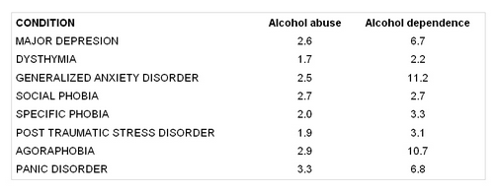
Associació entre trastorns mentals i alcohol
Associació (OR) entre els trastorns mentals, darrers 12 mesos en població general en països europeus. Projecte ESEMeD.
Notes:
20

Slide 21
Alcohol i Ansietat
Hi ha evidència que el trastorn d’ansietat pot ser primari a un consum problemàtic d’alcohol i a la inversa.
El consum d’alcohol, en general, està associat a una disminució de l’ansietat a curt termini però a un efecte rebot, i d’augment de l’ansietat, a llarg termini.
L’alcohol agreuja els trastorns de la son. El consum de fins a 2-3 UBE abans de dormir pot induir el son, però quests efectes disminueixen amb el consum continuat durant tres dies.
Font: http://amphora.caint.com/block3/content/36/Neuropsychiatric-conditions

Slide 22
Alcohol i Depressió
El consum elevat d’alcohol pot anar associat a un sentiment positiu i/o d'eufòria, no obstant, l’alcohol és un depressor del sistema nerviós central, i en les hores posteriors al seu consum els símptomes depressius son comuns.
En estudis als EUA, fins a 12% de les persones amb depressió unipolar eren dependents de l’alcohol, i el 28% de les persones dependents de l’alcohol tenien un trastorn depressiu major.
El consum d’alcohol, especialment la dependència a l’alcohol, és un factor de risc per als trastorns depressius de forma dosis depenent (a més consum més risc).
Els trastorns depressius milloren en deixar de consumir alcohol (abstinència).
Font: http://amphora.caint.com/block3/content/37/Neuropsychiatric-conditions

Slide 23
Contacte
Gràcies!
Equip Beveu Menys
Programa Beveu Menys
Subdirecció General de Drogodependències
Departament de Salut
C/ Roc Boronat, 81-95
08005 Barcelona
Tel. 935 513 609
beveumenys.salut@gencat.cat

